Slide 1
Výukový materiál zpracován v rámci projektu EU peníze školám
Registrační číslo projektu: CZ.1.07/1.4.00/21.2852
Šablona: | III/2 | č. materiálu: VY_32_INOVACE_223
Jméno autora: | Mgr. Věra Vepřeková
Třída/ročník: | IX.
Datum vytvoření: | 15. 10. 2012

Slide 2
Vzdělávací oblast: | Jazyk a jazyková výchova
Tematická oblast: | Past simple
Předmět: | Anglický jazyk
Výstižný popis způsobu použití, případně metodické pokyny: | Materiál vhodný pro výkladovou hodinu se závěrečným opakovacím cvičením.
Klíčová slova: | irregular verbs, was/were, signal words, ending ED
Druh učebního materiálu: | Powerpointová presentace

Slide 3
Past simple - usage
Completed action started and finished in the past.
Ex: I saw a movie Dracula last months.
Ex: I traveled to Japan three years ago.
List a series of completed actions in the past.
Ex: I finished my homework, walked to the seaside and found lovely place to relax.
It can also be used to talk about a period of time.
Ex: I lived in Brazil for five months.
Ex: They didn´t stay at the party whole night.

Slide 4
Past Simple – signal words
SW – signal words are placed in the end of the sentence.
last (year, week…) yesterday
ago (three days ago) before
Ex: My parents went to the party last night.
Our grand mother baked a great cake last weekend.
Ex: Our team won a football match yesterday.
I visited my best friend at five yesterday.
Ex: My small brother swam with his uncle three days ago.
Ex: I playd chess and won few months ago.

Slide 5
Past simple
+ Subject + verb –ed /irregular verb + …………
I played computer last night.
My sister ate the whole of chocolate.
- Subject + did + not + verb + …………
He did not come home yesterday.
? did + Subject + verb + …………?
Did your parents visit you 2 days ago?
Many verbs in past are ending with (-ed) but there are also other, irregular verbs we have to learn ☺

Slide 6
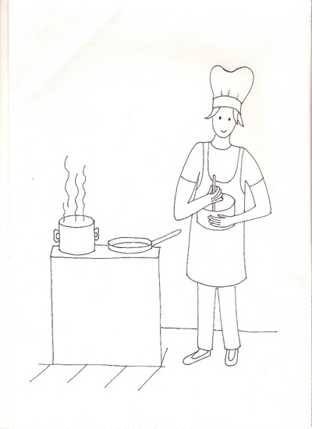
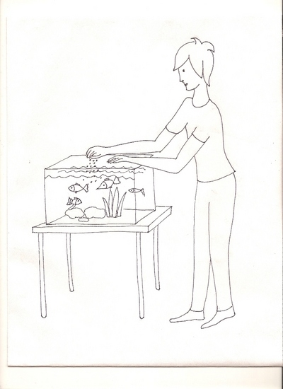
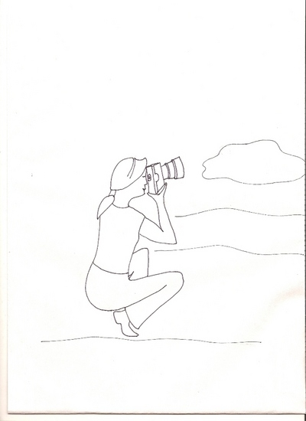
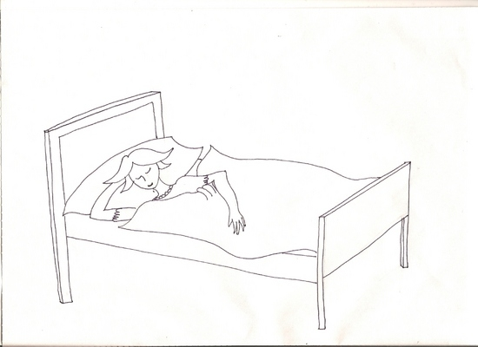
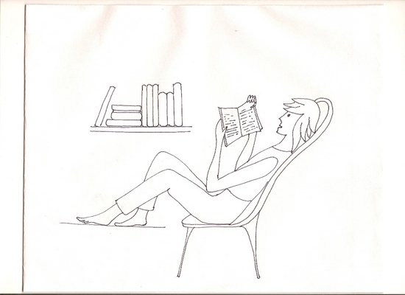
Exercise – make a sentences negative, positive and interrogative forms

Slide 7
ZDROJE OBRÁZKŮ:
http://wiki.rvp.cz/Kabinet/0.0.0.Kliparty/%C4%8Cinnosti/Voln%C3%BD_%C4%8Das
http://wiki.rvp.cz/Kabinet/0.0.0.Kliparty/%C4%8Cinnosti/Z%C3%A1liby
[ONLINE] [CIT.2012-10-15]
Autorem materiálu a všech jeho částí, není-li uvedeno jinak, je Mgr. Věra Vepřeková
☺ ☺ ☺

